Slide 1
Einführung eines rechnerunterstützten Intensivdokumentationssystems am Universitätsklinikum Heidelberg
Dominik Meixner, Dominique Cheray
Montag, 6. April 2015

Slide 2
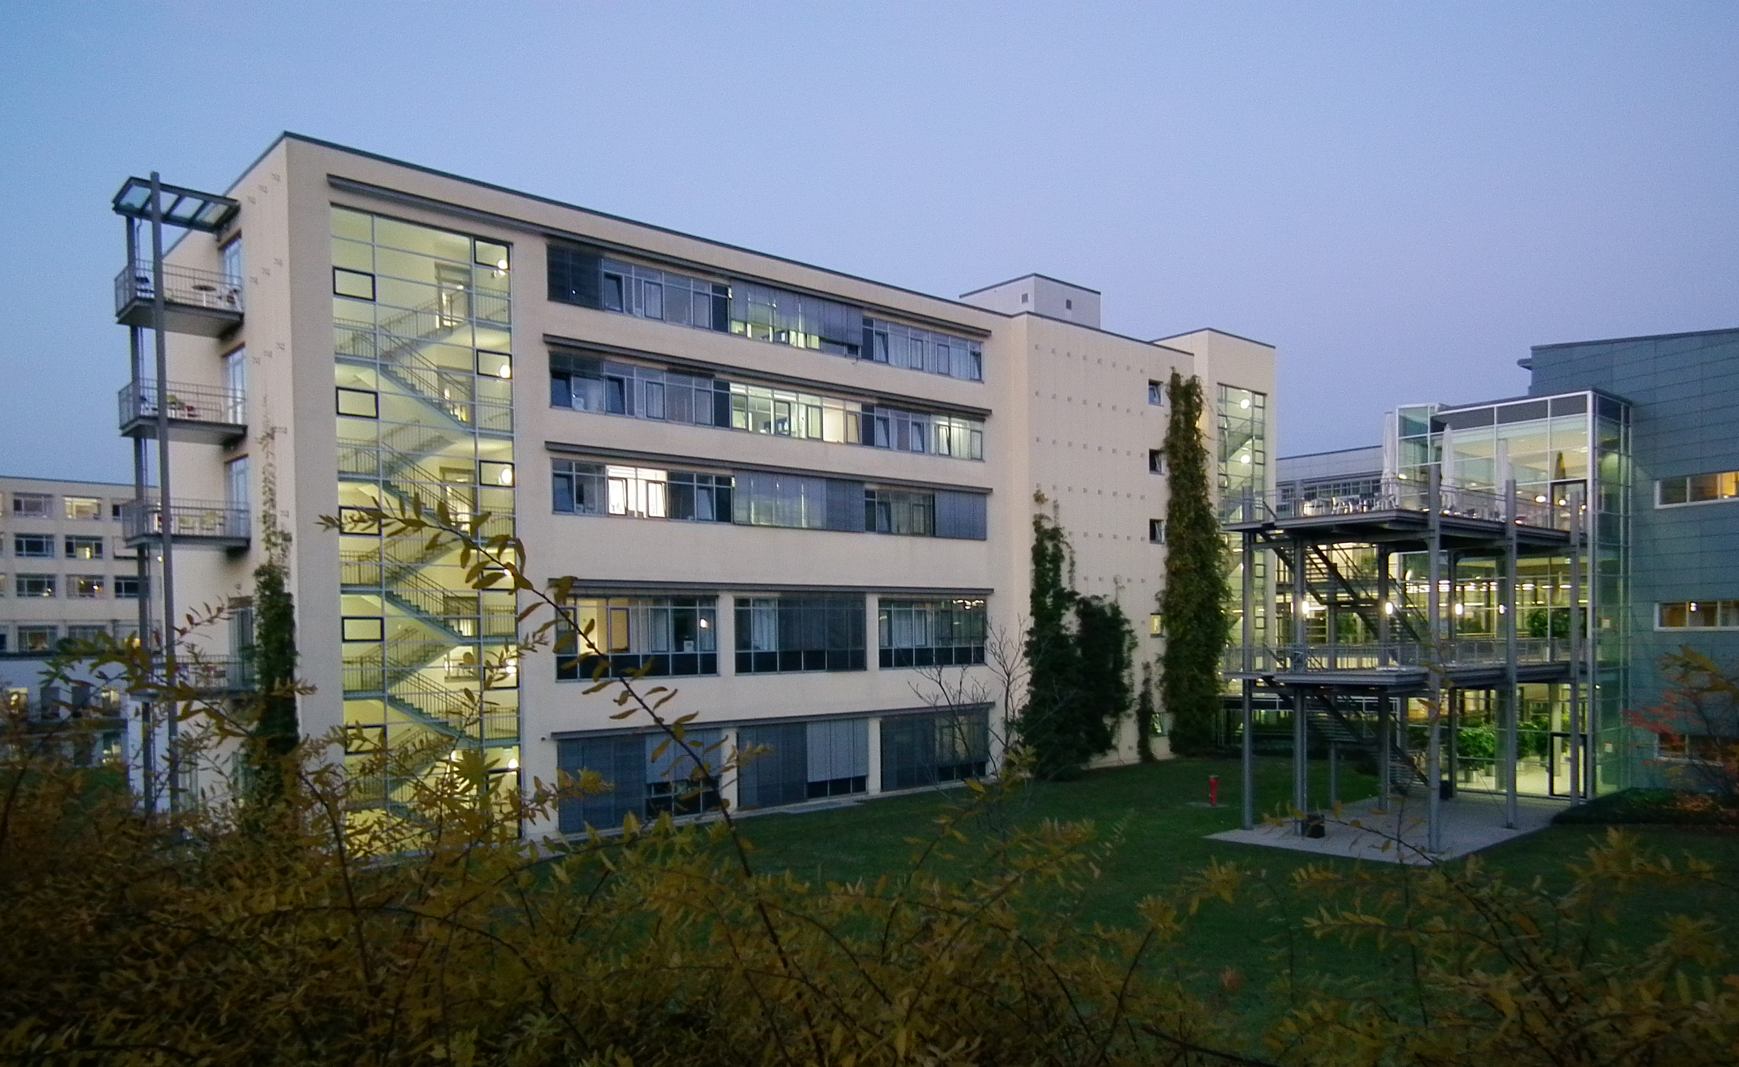
Medizinische Klinik, Heidelberg

Slide 3
Inhalt
Aufgaben eines Intensivdokumentationssystems
Problematik bei der Neueinführung
Motivation
Folgerungen
Vorgehensplan
Kostenplan
Risiken

Slide 4
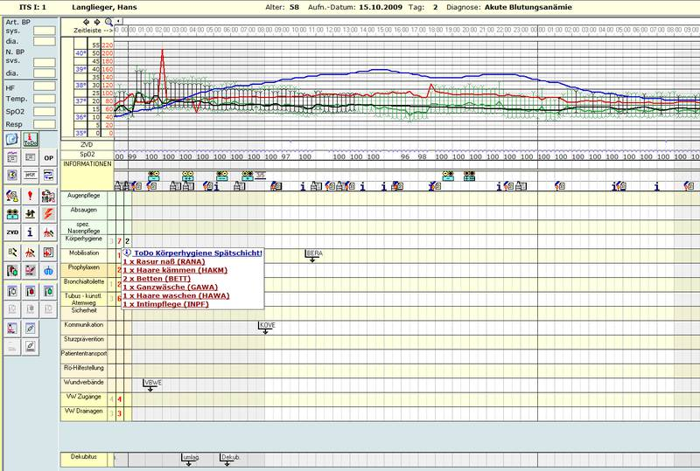
Aufgaben eines Intensivdokumentationssystems

Slide 5
Aufgaben eines Intensivdokumentationssystems
Grundlegende Funktionen:
Erfassen
Speichern
Präsentieren
Überwachen von anfallenden klinischen Daten

Slide 6

Aufgaben eines Intensivdokumentationssystems
Mögliche zusätzliche Funktionen:
elektronischen Übermittlung der Therapie bei Verlegung
Leistungserfassung
Notes:
Erstellung einer elektronischen Übermittlung der Zusammenfassung der Therapie bei Verlegung auf Normalstation

Slide 7
Aufgaben eines Intensivdokumentationssystems
Mögliche zusätzliche Funktionen:
Automatische physiologische Berechnung
Intensivmedizinische Verordnungsplanung
Intensivmedizinische Arztbriefschreibung

Slide 8
Neueinführung des Intensivdokumentationssystems

Slide 9

Problematik bei der Neueinführung
Wesentliche Änderung der Arbeitsabläufe ist zu erwarten
Notes:
Problematik, Folie 1/2

Slide 10
Problematik bei der Neueinführung
Welche Prozesse sollen durch das System unterstützt werden
Genaue Kenntnis der bisherigen Arbeitsabläufe
Notes:
Noch bestehende Unklarheit welche Prozesse durch das System unterstützt werden sollen
Genaue Kenntnis der bisherigen Arbeitsabläufe und der zu dokumentierenden Daten

Slide 11

Motivation der Einführung
Arbeitsabläufe unterstützen
Dokumentationsaufgaben unterstützen
Notes:
Dokumentationsaufgaben unterstützen
Z.B. Vermeidung der Mehrfacherfassung von Daten

Slide 12
Folgerungen aus Problematik und Motivation:
Systematische Analyse der bestehenden Prozesse und der Dokumentationsaufgaben vorab ist notwendig
Genaue Modellierung des Ist-Zustandes vorab
Notes:
Folgerung Folie 1/2

Slide 13
Folgerungen aus Problematik und Motivation:
Ist-Zustand bewerten und Möglichkeiten der Optimierung durch das rechnergestützte Intensivdokumentationssystems erarbeiten
Systemspezifikation durch Identifikation der Anforderungen an das System erarbeiten

Slide 14
Vorgehensplan

Slide 15
Vorgehensplan
Notes:
Gleich größer:

Slide 16
Vorgehensplan
Notes:
Systemanalyse
Systembewertung
Ermittlung des Ist-Standes
Erkennen von Schwachstellen
Systemspezifikation
Durch Identifikation der Anforderungen

Slide 17
Vorgehensplan
Notes:
Systemauswahl (Ergebnis: Entscheidung für ein Softwareprodukt und Kaufvertrag)
Systemeinführung (Ergebnis: lauffähiges Intensivdokumentationssystem)
Abschließende Evaluation

Slide 18
Kosten und Risiken

Slide 19

Kostenplan
Personalkosten
Ausschreibungskosten
Kauf des Systems
Systeminstallation
Gerätebeschaffung
Notes:
Personalkosten für
Prozessanalyse
Dokumentationsanalyse
Bewertung des Ist-Standes
Erstellung des Pflichtenheftes
Angebotsvergleich
Evaluation
Erstellen des Abschlussberichtes
Ausschreibungskosten
Kauf des Systems
Systeminstallation
Adaptierung
Tests
Schulung
Gerätebeschaffung

Slide 20

Risiken
Unzulängliche Zeitplanung
Unzureichende Prozess- und Dokumentationsanalyse
Kosten unterschätzt
Falsche Ressourcen gekauft
Notes:
Unzulängliche Zeitplanung
Unzureichende Prozess- und Dokumentationsanalyse
Unzureichende Grundlage für
Systembewertung
Systemspezifikation
Systemauswahl

Slide 21
Risiken
Mehr Zeitaufwand für Prozesse und Dokumentation als vorher
Personal kommt mit System nicht zurecht
Integration in bestehende Systeme klappt nicht / Schnittstellenfehler
Keine geeigneten Angebote

Slide 22
Risiken
Keine geeignete Unterstützung durch Verkaufsfirma
Personalausfall
Katastrophen, höhere Gewalt
Fehlerhafte Software

Slide 23

Fragen?
Quellen (01.04.15):
https://www.klinikum.uni-heidelberg.de/Praktikum-Informationssysteme-des-Gesundheitswesens-Kopie-1.107305.0.html
IT-Projektmanagement im Gesundheitswesen: Lehrbuch und Projektleitfaden von Elske Ammenwerth,Reinhold Haux,Petra Knaup-Gregori,Alfred Winter
Mein Gehirn
Die Schmückerbibel

